Slide 1
Nhìn hình đặt câu
Notes:
Giáo án của Hạnh Nguyễn (0975152531): https://www.facebook.com/HankNguyenn

Slide 2
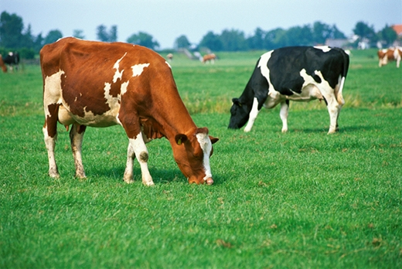
Bò ăn cỏ.
Những chú bò đang ăn cỏ.
Notes:
Giáo án của Hạnh Nguyễn (0975152531): https://www.facebook.com/HankNguyenn

Slide 3
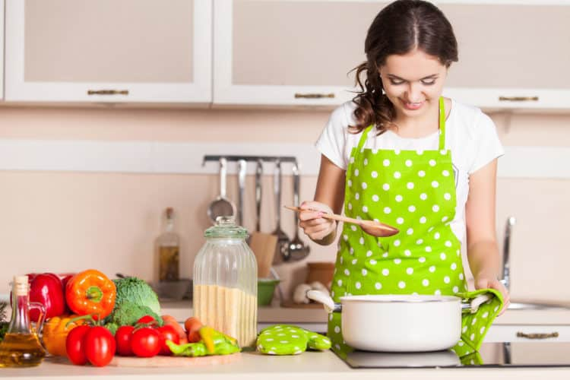
Mẹ nấu cơm.
Mẹ em tất bật nấu cơm trong bếp.
Notes:
Giáo án của Hạnh Nguyễn (0975152531): https://www.facebook.com/HankNguyenn

Slide 4
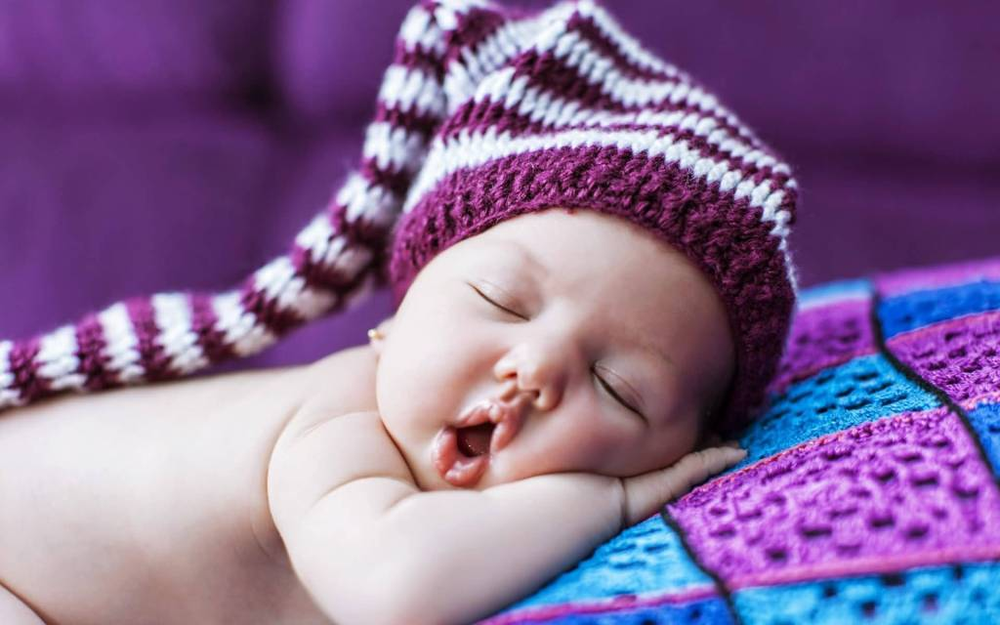
Em bé đang ngủ ngon lành.
Em bé ngủ.
Notes:
Giáo án của Hạnh Nguyễn (0975152531): https://www.facebook.com/HankNguyenn

Slide 5
Tiết 7. Thực hành Tiếng Việt Mở rộng thành phần chính của câu bằng cụm từ
GV: ………
Notes:
Khi giao tiếp ta có thể sử dụng Câu rút gọn để cho câu trở nên ngắn gọn, thông tin nhanh nhưng cũng có khi ta lại phải dùng câu được mở rộng thêm thành phần để đảm bảo nội dung thông tin được đầy đủ, chính xác. Bên cạnh việc mở rộng câu bằng cách mở rộng trạng ngữ cho câu bằng cụm từ, người ta có thể mở rộng câu bằng cách mở rộng thành phần chính của câu bằng cụm từ nữa. Cụ thể thế nào, chúng ta cùng tìm hiểu bài học hôm nay nhé!
Giáo án của Hạnh Nguyễn (0975152531): https://www.facebook.com/HankNguyenn

Slide 6
I. Kiến thức cần nhớ
Notes:
Giáo án của Hạnh Nguyễn (0975152531): https://www.facebook.com/HankNguyenn

Slide 7
Ghép nối
Chủ ngữ | Vị ngữ
Thường đứng đầu câu
Trả lời cho câu hỏi Ai? Cái gì? Con gì?
Thường đứng cuối câu
Trả lời cho câu hỏi Làm gì? Làm gì? Như thế nào? Là gì?
Thường là danh từ / CDT
Thường là động từ/CĐT, tính từ/CTT
Notes:
Giáo án của Hạnh Nguyễn (0975152531): https://www.facebook.com/HankNguyenn

Slide 8
1. Các thành phần chính của câu
 | Chủ ngữ | Vị ngữ
Vị trí | Thường đứng đầu câu | Thường đứng cuối câu
Trả lời cho các câu hỏi | Ai? Cái gì? Con gì? | Làm gì? Làm gì? Như thế nào? Là gì?
Cấu tạo | Thường là danh từ, cụm danh từ | Thường là động từ, tính từ hoặc cụm động từ, tính từ
Số lượng | Câu có thể có 1 / nhiều CN | Câu có thể có 1 / nhiều VN
Ví dụ | Bé Hạnh / thích ăn nhất là cam.
Notes:
Giáo án của Hạnh Nguyễn (0975152531): https://www.facebook.com/HankNguyenn

Slide 9
2. Cụm từ
Khái niệm
Phân loại
Ví dụ
Là các tổ hợp từ có cấu tạo phức tạp hơn một từ và mang lại nhiều thông tin hơn so với từ
Cụm danh từ
Cụm động từ
Cụm tính từ
Những em bé kia
Đang chạy rất êm
Vẫn còn rất mới
Notes:
Giáo án của Hạnh Nguyễn (0975152531): https://www.facebook.com/HankNguyenn

Slide 10
II. Mở rộng thành phần chính của câu bằng cụm từ
Notes:
Giáo án của Hạnh Nguyễn (0975152531): https://www.facebook.com/HankNguyenn

Slide 11
Hoàn thiện PHT sau:
Câu | Chủ ngữ | Cấu tạo chủ ngữ | Vị ngữ | Cấu tạo vị ngữ
Em bé đáng yêu.
Em bé này đáng yêu.
Họa mi hót.
Họa mi hót líu lo.
Bông hoa này thật đẹp.
Em bé
Danh từ
đáng yêu
Tính từ
Em bé này
Cụm danh từ
đáng yêu
Tính từ
Họa mi
Danh từ
hót
Động từ
Họa mi
Danh từ
hót líu lo
Cụm động từ
Bông hoa này
Cụm danh từ
thật đẹp
Cụm tính từ
Notes:
Giáo án của Hạnh Nguyễn (0975152531): https://www.facebook.com/HankNguyenn

Slide 12
Nhận xét về sự thay đổi chủ ngữ và vị ngữ trong các câu trên?
Notes:
Giáo án của Hạnh Nguyễn (0975152531): https://www.facebook.com/HankNguyenn

Slide 13
Câu | Chủ ngữ | Cấu tạo chủ ngữ | Vị ngữ | Cấu tạo vị ngữ
Em bé đáng yêu.
Em bé này đáng yêu.
Họa mi hót.
Họa mi hót líu lo.
Bông hoa này thật đẹp.
Em bé
Danh từ
đáng yêu
Tính từ
Em bé này
Cụm danh từ
đáng yêu
Tính từ
Họa mi
Danh từ
hót
Động từ
Họa mi
Danh từ
hót líu lo
Cụm động từ
Bông hoa này
Cụm danh từ
thật đẹp
Cụm tính từ
→ Việc thay đổi cấu tạo của Chủ ngữ / Vị ngữ từ “ 1 từ ” thành “ 1 cụm từ ” làm cho thông tin câu trở nên chi tiết rõ ràng hơn
Notes:
Giáo án của Hạnh Nguyễn (0975152531): https://www.facebook.com/HankNguyenn

Slide 14
Mở rộng thành phần chính của câu thành cụm từ
Có thể mở rộng thành phần chính của câu bằng cụm danh từ, cụm động từ, cụm tính từ.
Mở rộng thành phần chính của câu bằng cụm từ giúp cung cấp thêm thông tin về sự vật, hiện tượng, hành động, đặc điểm, ... được nói đến trong câu. Từ đó làm cho câu văn trở nên sinh động, hấp dấn hơn
Cách mở rộng:
Dùng các giác quan để tưởng tượng
Dùng câu hỏi 5W1H
Notes:
Sử dụng các giác quan để hình dung tưởng tượng, bổ sung thông tin (Thị giác, Thính giác, Vị giác, Khứu giác, Xúc giác)
VD: Mưa rơi → Mưa rơi trắng xóa (Trắng xóa→ dùng thị giác mở rộng thành phần câu) / Mưa rơi tí tách (thính giác) / Mưa rơi lành lạnh → xúc giác
Dùng 5W1H để bổ sung nội dung
VD: Hoa nở → Hoa nở rực rỡ (How) / Hoa nở trong vườn (Where) / Hoa nở từ chiều (When)
Giáo án của Hạnh Nguyễn (0975152531): https://www.facebook.com/HankNguyenn

Slide 15
II. Luyện tập
Notes:
Giáo án của Hạnh Nguyễn (0975152531): https://www.facebook.com/HankNguyenn

Slide 16
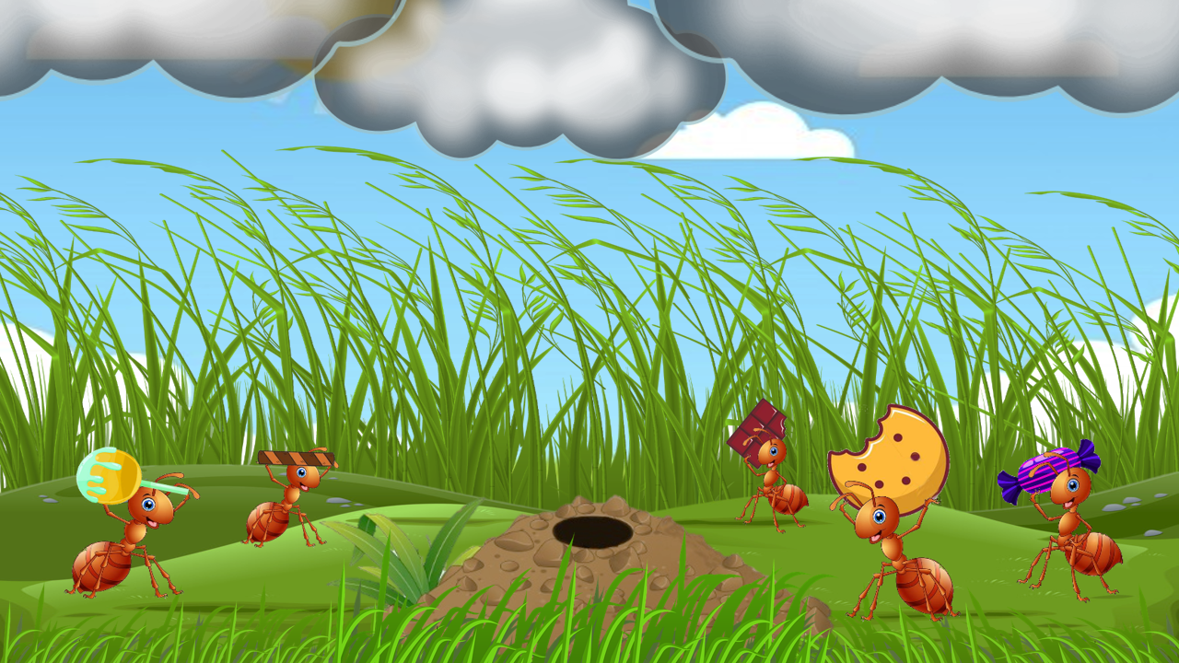
KIẾN VỀ TỔ
Notes:
Giáo án của Hạnh Nguyễn (0975152531): https://www.facebook.com/HankNguyenn

Slide 17
Hãy giúp các chú kiến mang thức ăn về tổ trước khi trời mưa
bằng cách trả lời đúng các câu hỏi.
Notes:
Giáo án của Hạnh Nguyễn (0975152531): https://www.facebook.com/HankNguyenn

Slide 18
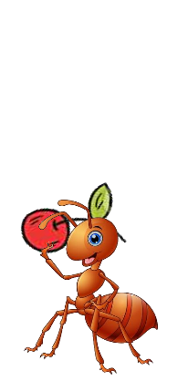
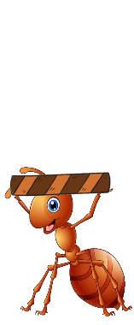
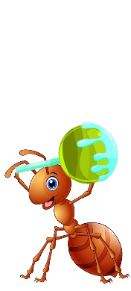
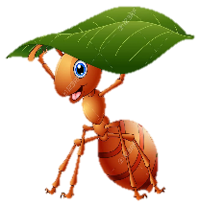
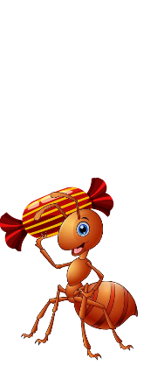
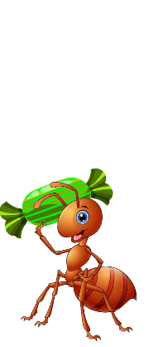
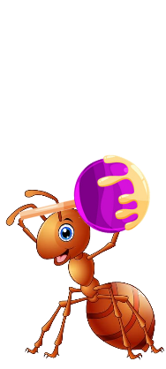
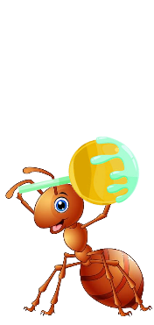
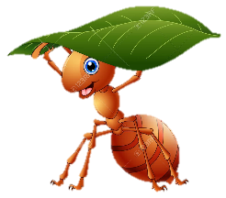
10
3
5
1
7
6
8
12
9
11
2
4
Notes:
Giáo án của Hạnh Nguyễn (0975152531): https://www.facebook.com/HankNguyenn

Slide 19
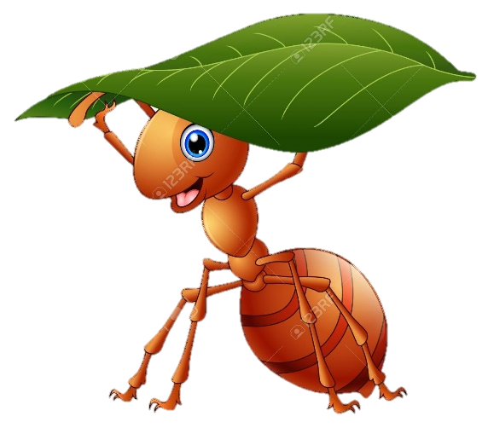
1
Tác dụng của việc mở rộng thành phần vị ngữ trong câu văn: “Chim hót líu lo” là gì?
Bổ sung thông tin về đặc điểm, tính chất cho
động từ “hót”
Notes:
Giáo án của Hạnh Nguyễn (0975152531): https://www.facebook.com/HankNguyenn

Slide 20
2
Tác dụng của việc mở rộng thành phần vị ngữ trong câu văn: “Nắng bốc hương hoa tràm thơm ngây ngất” là gì?
Bổ sung thông tin về đối tượng cho động từ “bốc”
Notes:
Giáo án của Hạnh Nguyễn (0975152531): https://www.facebook.com/HankNguyenn

Slide 21
3
Tác dụng của việc mở rộng thành phần vị ngữ trong câu văn: “Gió đưa mùi hương ngọt lan ra, phảng phất khắp rừng” là gì?
Bổ sung thông tin về đối tượng, phương hướng cho động từ “đưa”
Notes:
Câu 4 – Bổ sung thông tin về cách thức, địa điểm cho động từ nằm, bổ sung thông tin về tần suất, cách thức cho động từ biến đổi
Giáo án của Hạnh Nguyễn (0975152531): https://www.facebook.com/HankNguyenn

Slide 22
4
Chủ ngữ trong câu : “Một tiếng lá rơi lúc này cũng có thể khiến người ta giật mình.” là 1 cụm từ . Thử rút gọn cụm từ này và nhận xét về sự thay đổi nghĩa của câu.
Rút gọn = Tiếng lá rơi = Rút gọn thông tin về số lượng (một) và thời gian (lúc này) → Đặc điểm của hiện tượng không còn rõ ràng
Notes:
Giáo án của Hạnh Nguyễn (0975152531): https://www.facebook.com/HankNguyenn

Slide 23
5
Chủ ngữ trong câu : “Phút yên tĩnh của rừng ban mai dần dần biến đi.” là 1 cụm từ . Thử rút gọn cụm từ này và nhận xét về sự thay đổi nghĩa của câu.
Rút gọn = Phút yên tĩnh = Rút gọn thông tin về địa điểm (rừng ban mai) → Đặc điểm của hiện tượng không còn rõ ràng
Notes:
Giáo án của Hạnh Nguyễn (0975152531): https://www.facebook.com/HankNguyenn

Slide 24
6
Chủ ngữ trong câu : “Mấy con gầm ghì sắc lông màu xanh đang tranh nhau với bầy vẹt mỏ đỏ.” là 1 cụm từ . Thử rút gọn cụm từ này và nhận xét về sự thay đổi nghĩa của câu.
Rút gọn = Con gầm ghì = Rút gọn thông tin về số lượng (mấy) và màu sắc (sắc lông màu xanh)→ Đặc điểm của sự vật không còn rõ ràng
Notes:
Giáo án của Hạnh Nguyễn (0975152531): https://www.facebook.com/HankNguyenn

Slide 25
7
Vị ngữ trong câu : “Mắt tôi vẫn không rời tổ ong lúc nhúc trên cây tràm thấp kia.” là 1 cụm từ . Thử rút gọn cụm từ này và nhận xét về sự thay đổi nghĩa của câu.
Rút gọn = vẫn không rời tổ ong = Rút gọn thông tin về đặc điểm (lúc nhúc) và địa điểm (trên cây tràm thấp kia)→ Đặc điểm của sự vật “tổ ong” không còn rõ ràng
Notes:
Giáo án của Hạnh Nguyễn (0975152531): https://www.facebook.com/HankNguyenn

Slide 26
8
Vị ngữ trong câu : “Rừng cây im lặng quá.” là 1 cụm từ . Thử rút gọn cụm từ này và nhận xét về sự thay đổi nghĩa của câu.
Rút gọn = im lặng = Rút gọn thông tin chỉ mức độ (quá)→ Đặc điểm của trạng thái “im lặng” không còn rõ ràng
Notes:
Giáo án của Hạnh Nguyễn (0975152531): https://www.facebook.com/HankNguyenn

Slide 27
9
Vị ngữ trong câu : “Ở xứ Tây Âu, tổ ong lại lợp, bện bằng rơm đủ kiểu, hình thù khác nhau.” là 1 cụm từ . Thử rút gọn cụm từ này và nhận xét về sự thay đổi nghĩa của câu.
Rút gọn = lợp, bện bằng rơm → Vị ngữ không nêu được thông tin chỉ kiểu loại (đủ kiểu) và hình dạng (hình thù khác nhau)
Notes:
Giáo án của Hạnh Nguyễn (0975152531): https://www.facebook.com/HankNguyenn

Slide 28
10
Câu “Gió thổi.” có thành phần chính là một từ. Hãy mở rộng thành phần chính của câu thành cụm từ.
VD: Gió trên núi thổi rất dữ dội.
Notes:
Giáo án của Hạnh Nguyễn (0975152531): https://www.facebook.com/HankNguyenn

Slide 29
11
Câu “Không khí trong lành.” có thành phần chính là một từ. Hãy mở rộng thành phần chính của câu thành cụm từ.
VD: Không khí buổi sớm hôm nay rất trong lành.
Notes:
Giáo án của Hạnh Nguyễn (0975152531): https://www.facebook.com/HankNguyenn

Slide 30
12
Câu “Ong bay.” có thành phần chính là 1 từ. Hãy mở rộng thành phần chính của câu thành cụm từ.
VD: Ong trong rừng bay rào rào.
Notes:
Giáo án của Hạnh Nguyễn (0975152531): https://www.facebook.com/HankNguyenn

Slide 31
BÀI TẬP VỀ NHÀ
Chia sẻ 1 bức ảnh / 1 bức tranh của tuổi thơ, để lại trong em ấn tượng sâu sắc. Viết 3 câu có thành phần chính được mở rộng bằng cụm từ để nói về bức tranh / bức ảnh đó.
Notes:
Giáo án của Hạnh Nguyễn (0975152531): https://www.facebook.com/HankNguyenn

Slide 32
Chúc các em học tốt !!!
Notes:
Giáo án của Hạnh Nguyễn (0975152531): https://www.facebook.com/HankNguyenn

